Slide 1
FITOGEOGRAFÍA DE LA PROVINCIA DE JUJUY Sensu CABRERA 1994
DRA. GABRIELA S. ENTROCASSI
DRA. CLAUDIA M. MARTÍN
LIC. MARÍA SOLEDAD VILLALBA

Slide 2
PROVINCIA FITOGEOGRÁFICA DE LA PREPUNA

Slide 3
DOMINIO AMAZÓNICO
PROVINCIA DE LAS YUNGAS
PROVINCIA CHAQUEÑA
TERRITORIOS FITOGEOGRÁFICOS DE LA PROVINCIA DE JUJUY
DOMINIO CHAQUEÑO
PROVINCIA DE LA PREPUNA
REGIÓN
NEOTROPICAL
PROVINCIA PUNEÑA
DOMINIO ANDINO-PATAGÓNICO
PROVINCIA ALTOANDINA

Slide 4
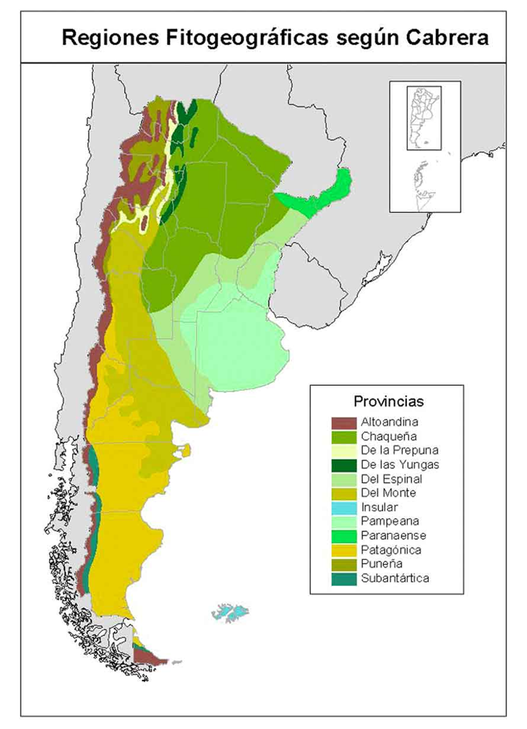
PROVINCIA
FITOGEOGRÁFICA
DE LA PREPUNA

Slide 5
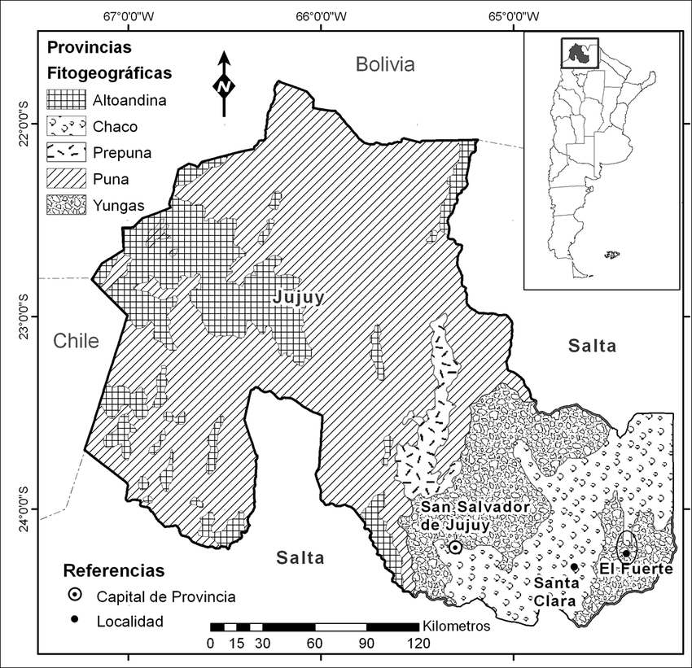
TERRITORIOS FITOGEOGRÁFICOS DE LA PROVINCIA DE JUJUY
PROVINCIA
DE LA PREPUNA

Slide 6
PROVINCIA DE LA PREPUNA
-DISTRIBUCIÓN: Cordillera Oriental a lo largo de la Quebrada de Humahuaca, entre 2000- 3400 msnm.
-BIOCLIMA: Tropical Xérico Seco, Semiárido y Árido, con Termotipos Supratropical superior e inferior. T= 8,1- 14,3 ⁰C y 112-392 mm.
-LOCALIDADES: Volcán, Tumbaya, Purmamarca, Tilcara, Huacalera, Uquía, Humahuaca, Caspalá.
-FORMACIONES VEGETALES CARACTERÍSTICAS: Estepas arbustivas, microbosques de “churqui” (Prosopis ferox), cardonales, cojines de bromeliáceas.

Slide 7
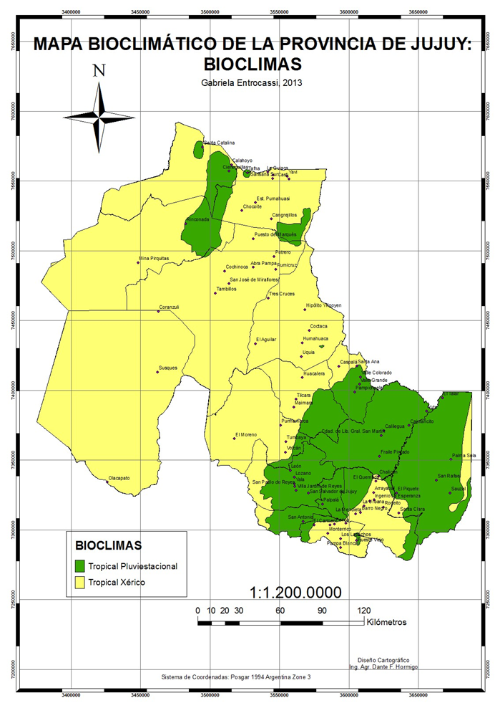
PROVINCIA
DE LA PREPUNA

Slide 8
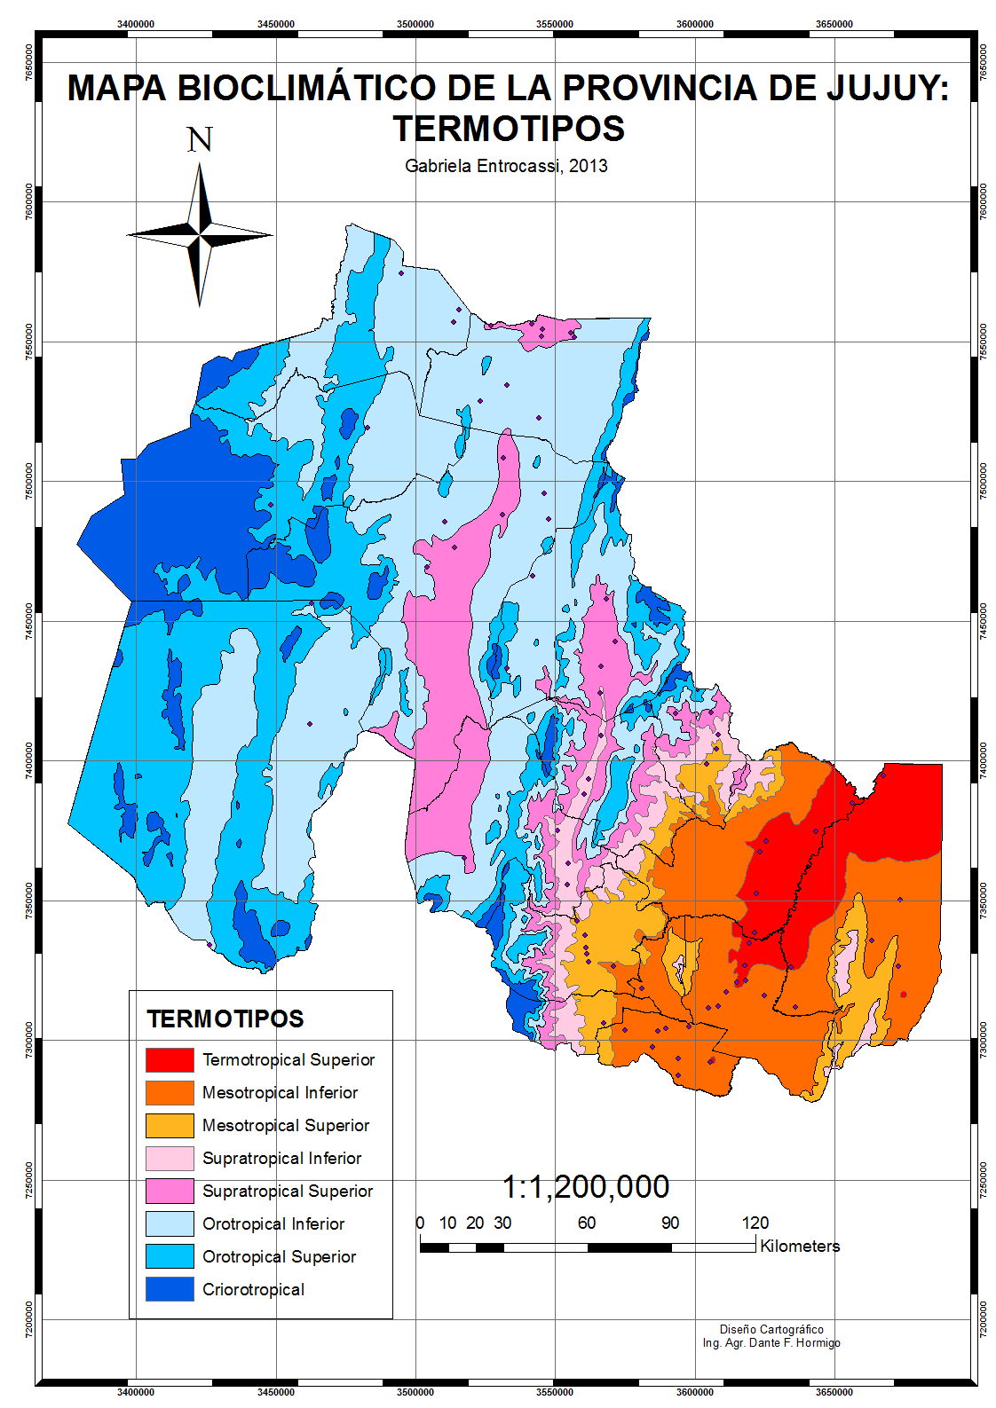
PROVINCIA
DE LA PREPUNA

Slide 9
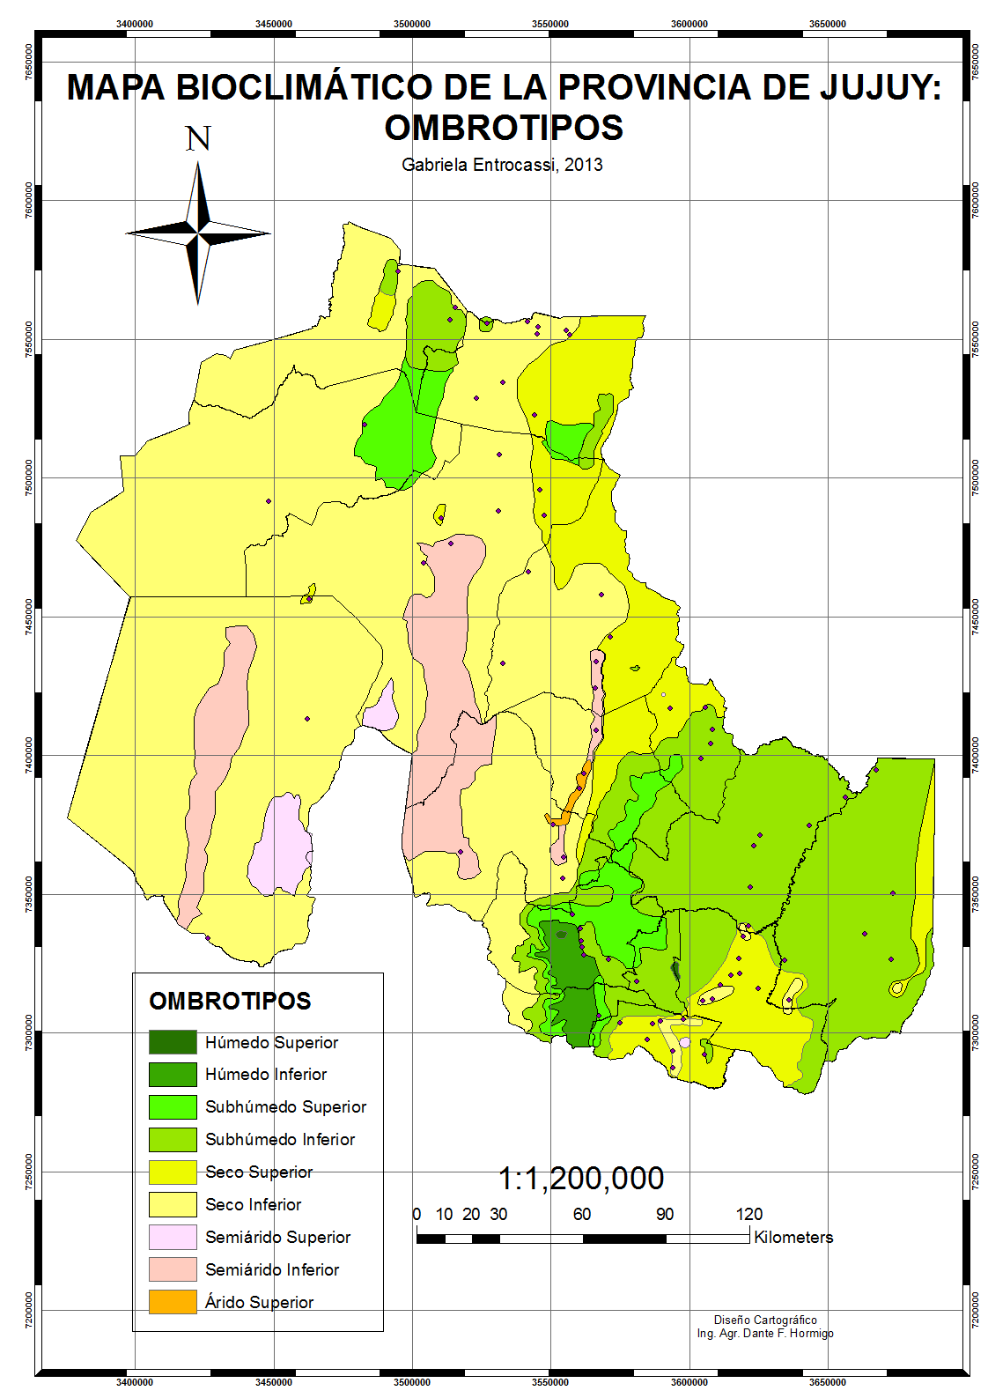
PROVINCIA
DE LA PREPUNA

Slide 10
PRINCIPALES FORMACIONES VEGETALES
Cojines de bromeliáceas
Estepas arbustivas
Bosques de “churqui”
Cardonales

Slide 11
ESPECIES CARACTERÍSTICAS -Cassia crassiramea -Aphyllocladus spartioides -Caesalpinia trichocarpa -Cercidum andicola -Adesmia inflexa -Chuquiraga erinacea -Krameria iluca -Junellia juniperina -Licium ciliatum -Trichocereus pasacana -Opuntia soehrendsii -Opuntia tilcarensis -Prosopis ferox -Abromeitiella lorentziana -Abromeitiella brevifolia -Tillandsia pusiilla

Slide 12
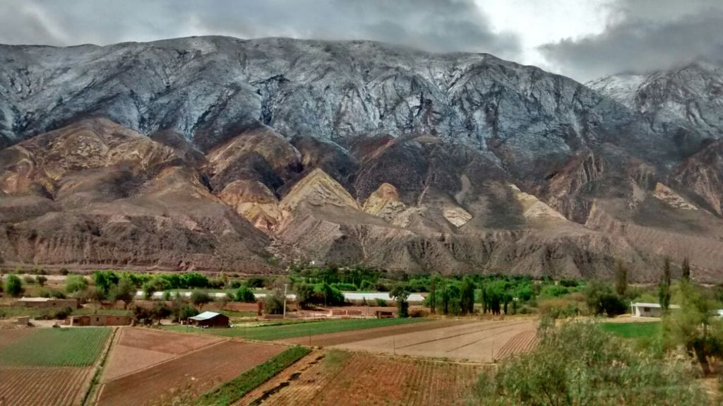
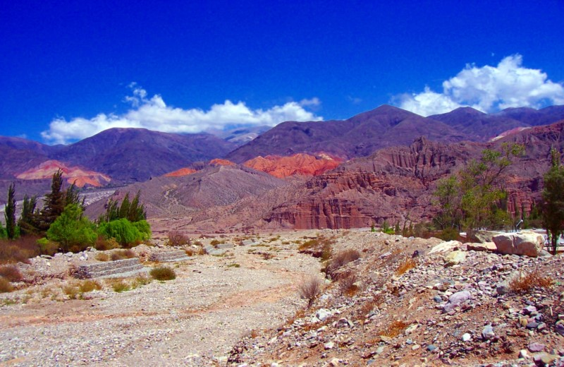
PAISAJES PREPUNEÑOS

Slide 13
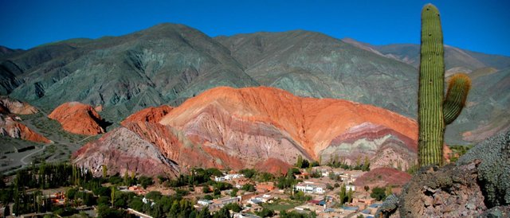
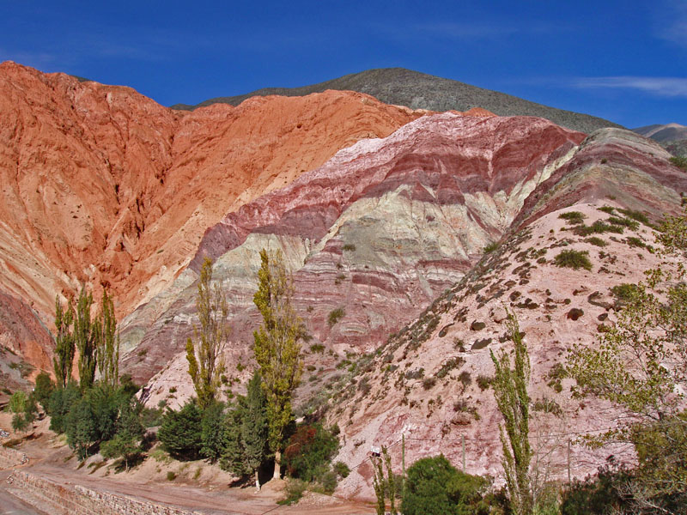

Slide 14
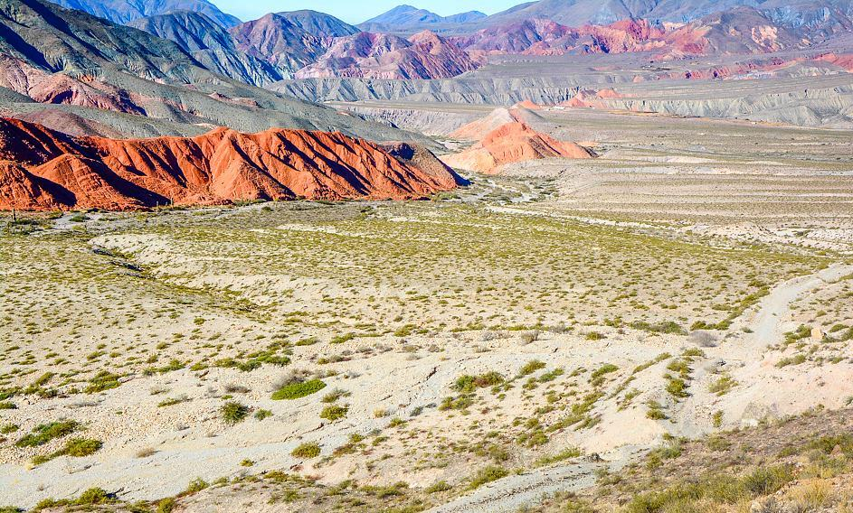
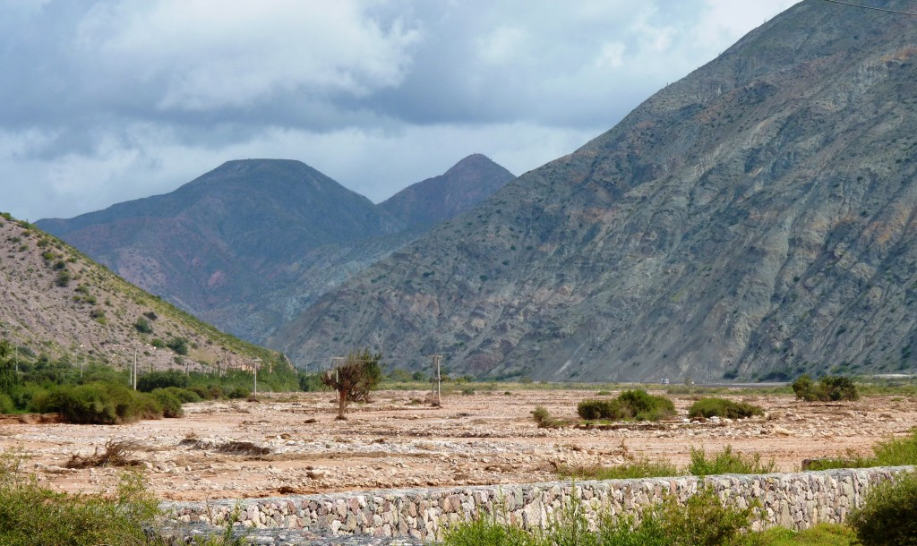

Slide 15
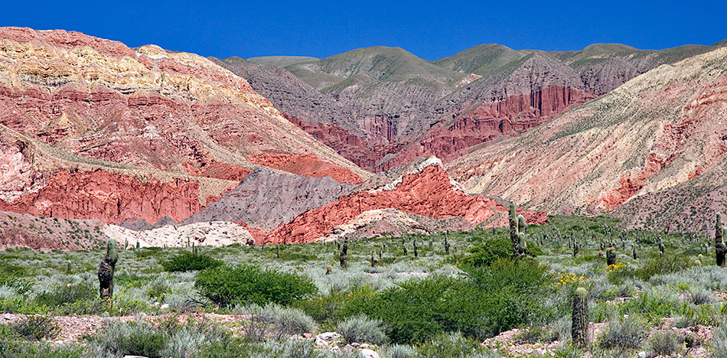
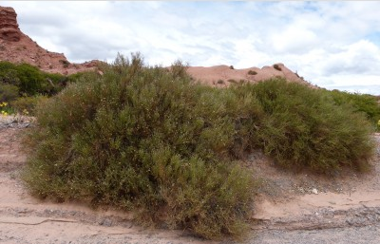

Slide 16
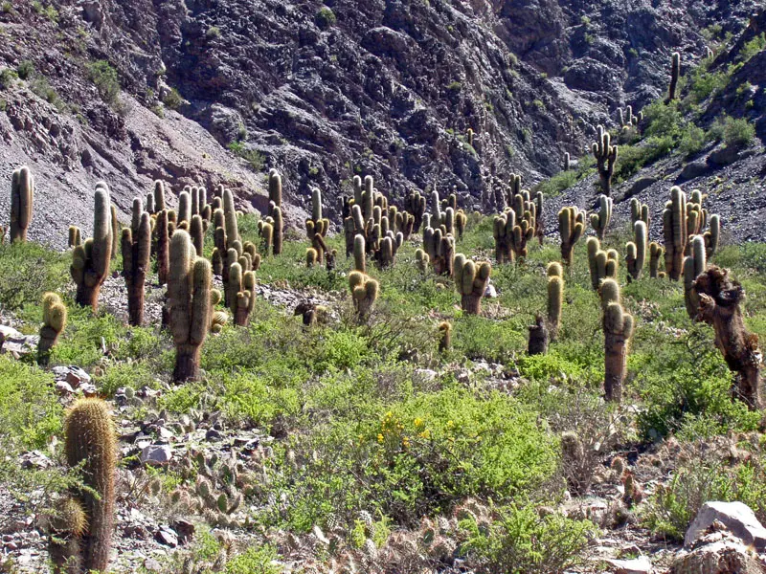

Slide 17
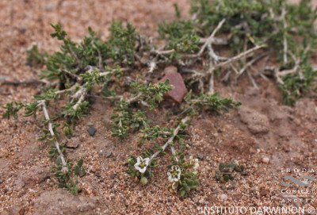
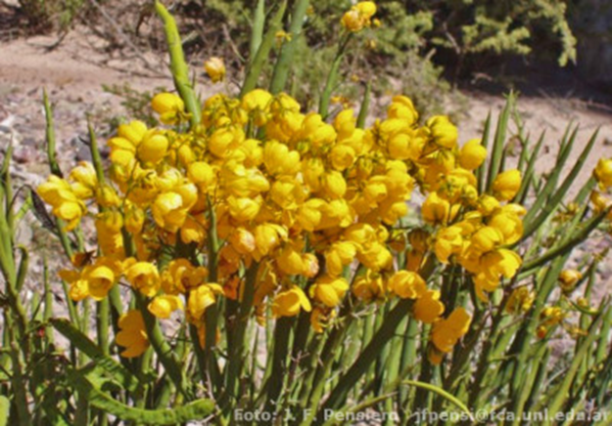
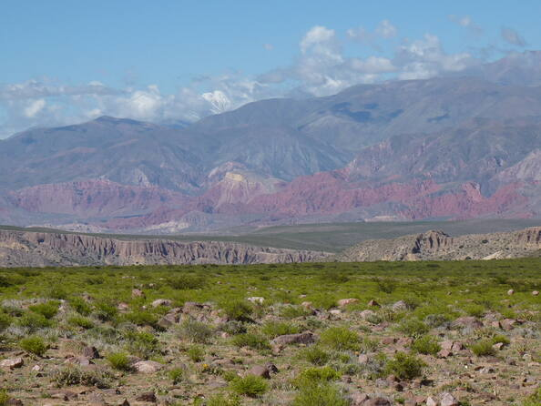

Slide 18
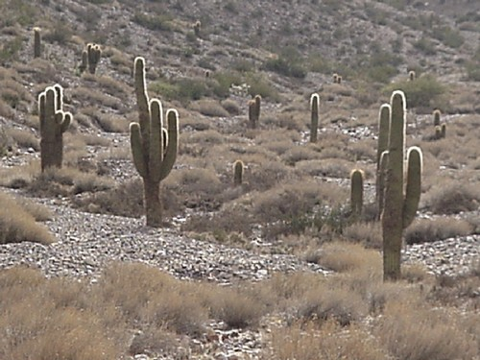
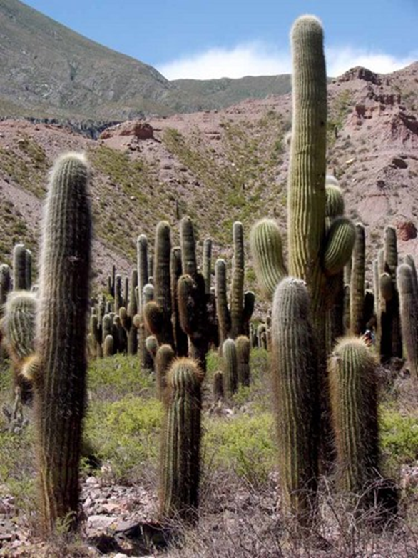
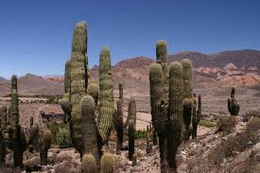

Slide 19
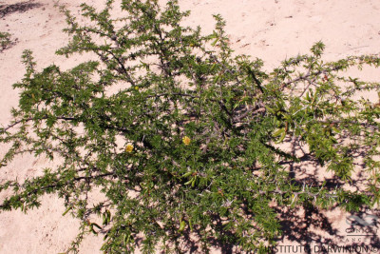
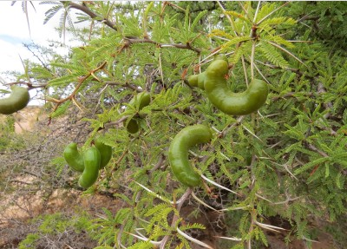
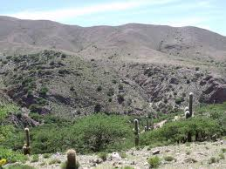
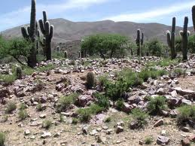

Slide 20
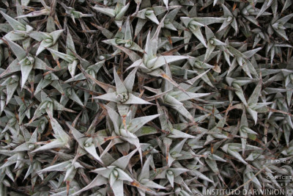
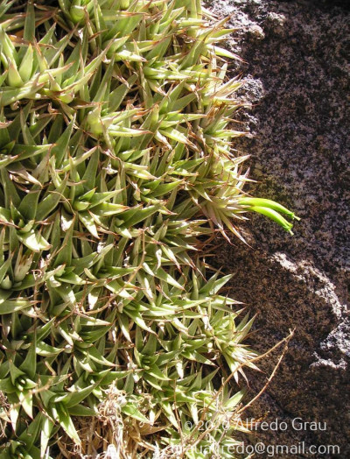
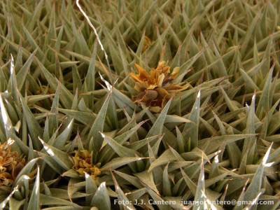
Cojines de bromeliáceas

